Slide 1
HORMONLAR-3
Adrenal Bez Hormonları
Pankreas Hormonları

Slide 2
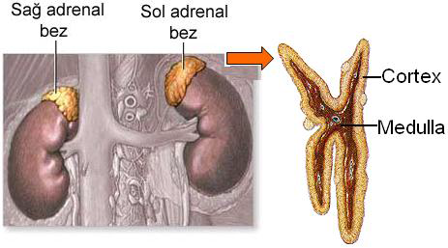
Adrenal Bezler (Gl. Suprarenalis-Böbrek Üstü Bezleri)
Adrenal bezler (gl. suprenalis) her iki böbreğin üst kısmına yerleşmiş, sarımsı renkte iki bezdir.
Her biri ortalama 6–7 gramdır.
Adrenal bezler iç ve dış olmak üzere iki bölümden oluşur. İç kısmına adrenal medulla (öz), dış kısmına adrenal korteks (kabuk) denir. Her iki bölümden yapı ve fonksiyon bakımından farklı hormonlar salgılanır.

Slide 3
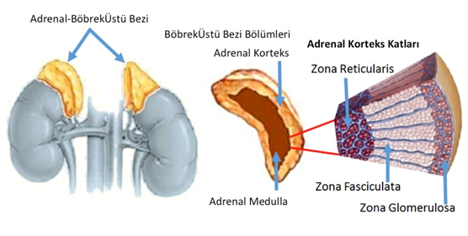

Slide 4
Medulla Bölümü Hormonları
Adrenal medulladan sempatik uyarı ile adrenalin (epinefrin) ve noradrenalin (norepinefrin) olmak üzere iki hormon salgılanır.
Bu bölümden salgılanan hormonların % 80’ini adrenalin, % 20’sini noradrenalin oluşturur.
Adrenal medulla hormonlarına katekolaminler de denir.

Slide 5
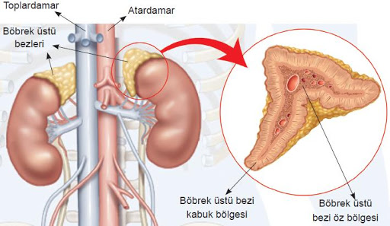
Adrenalin ve noradrenalin bazı organlar üzerine aynı bazılarına ise farklı etki gösterir. Bu hormonların salınımı korku, heyecan, hiddet, stres durumlarında artar.

Slide 6
Adrenalin ve noradrenalinin etkileri
Kalbin çalışmasını hızlandırarak kan basıncını artırır.
Yüzeysel, çevresel kan damarlarını daraltır.
İskelet kasları kan damarlarını genişletir.
Karaciğerdeki glikojenin glikoza dönüşmesini etkileyerek kandaki şeker düzeyini yükseltir.
Oksijen tüketimini artırır.
Sindirim kanalında yavaşlamaya neden olur.
Göz bebeği genişlemesini sağlar.
Noradrenalin, kılcal damarları daraltır, kan basıncını artırır.

Slide 7
Korteks Bölümü Hormonları
Adrenal bezin korteks bölümü yaşam için çok önemli bir bezdir.
Korteks bölümünün olmaması ölümle sonuçlanan ciddi bozukluklara yol açar.

Slide 8
Korteksten 30-40 çeşit hormon salgılanır. Bu hormonlar, hipofiz ön lob hormonu olan adrenokortikotrop hormonun (ACTH) korteksi uyarması ile salgılanır ve kana verilir.
Adrenal korteksten steroid hormonlar sentezlenir bu nedenle bu hormonlara kortikosteroid hormonlar da denir.
En önemlileri; glukokortikoidler, mineralokortikoidler ve androkortikoidlerdir. Hormonlar fonksiyonları bakımından birbirlerinden farklıdır.

Slide 9
Glukokortikoidler
Daha çok protein, yağ ve karbonhidrat metabolizması üzerine etkilidir. Bu gruptaki en önemli hormonlar kortizol ve kortikosterondur (kortizon ve hidrokortizon).
Glukokortikoidlerin görevleri
Karaciğeri etkileyerek protein ve yağlardan glikoz oluşmasını ve glikozun karaciğerde depolanmasını sağlar. Hücrelerde glikoz kullanımını azaltır. Böylece kanda glikoz miktarı artar.
Proteinlerin yıkımını artırır ve protein sentezini azaltır. Karaciğer dışındaki kas dokusunda protein depolarını azaltır.
Yağların yıkımını, serbest yağ asidi oranını ve kullanımını artırır.
Glukokortikoidlerin metabolik etkilerinin yanı sıra iltihap belirtilerini ve alerjiyi giderici etkileri vardır.

Slide 10
Kortizon yokluğunda görülen bozukluklar
Kan glikoz düzeyi düşer.
Yağ dokusundan serbest yağ asitlerinin meydana gelmesinde eksiklikler ortaya çıkar.
Kan basıncı düşer.
Distal tübülün suya geçirgenliğini azaltarak daha fazla suyun atılmasına neden olur. Kortizol eksikliğinde fazla su içildiği zaman vücutta su birikmesine ve su zehirlenmesine neden olur.
Lezzet almada bozukluk, işitme ve koku almada yetersizlikler görülebilir.
Kas zayıflığı görülür.
Nedeni tam olarak bilinmemekle birlikte yokluğunda timus bezi ve lenf bezleri büyür.

Slide 11
Mineralokortikoidler
Bu grupta bulunan hormonların en önemlileri aldesteron ve desoxycorticosterondur (dezoksikortikosteron).
Aldesteron vücudun sıvı ve elektrolit dengesini sağlanması için gerekli bir hormondur.
Asıl etkisini sodyum üzerine gösterir.
Aldesteron, böbreklerin nefron tubulusları üzerine etki ederek sodyumun böbreklerden geri emilimini sağlarken potasyumun ve hidrojen iyonlarının böbreklerden idrarla atılımını hızlandırır. Sodyum miktarının artması ozmotik basıncın artmasına ve aynı oranda suyun emilimine neden olur. Böylece vücut sıvılarındaki su ve elektrolit dengesi sağlanır. Ayrıca aldesteron enfeksiyonlara karşı savunma sistemini de destekler.

Slide 12
Dezoksikortikosteron, iltihaplarda bağ dokusunun artmasını böylece dokunun onarılmasını sağlar.
Aldesteronun yetersiz salgılanmasında sodyum, su ve klorun geri emilimi azalır. Kan hacmi ve kalp atışı yavaşlar, buna bağlı olarak dolaşım şoku gelişir.
Aldesteron fazlalığında ise potasyumun vücuttan fazla atılmasına bağlı olarak potasyum miktarı azalır ve kas zayıflığı görülür.

Slide 13
Androkortikoidler (Gonodokortikoidler, Seksüel Hormonlar)
Korteksten salgılanan seksüel hormonlar progesteron, östrojen ve androjendir.
Androjen erkekte ses kalınlaşması, kıllanma ve kas tonüsünün artmasında rol oynar.
Kadında cinsiyet içgüdüsünün ortaya çıkmasında etkilidir.
Androkortikoidlerin salgılanması ACTH denetimindedir.

Slide 14
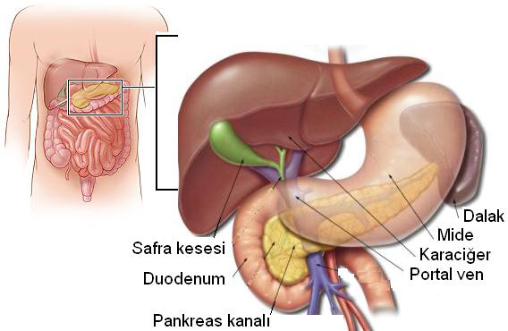
Pankreas Bezi (Pancreas)
Pankreas karın boşluğunda midenin arka kısmında, duodenumun kıvrımı içine yerleşmiştir.
Dalağa kadar uzanır.
Ortalama 12–15 cm uzunluğunda, 80 gram ağırlığındadır.

Slide 15
Pankreas hem endokrin, hem de ekzokrin salgı yapan karışık bir bezdir.
Pankreasın % 98’lik kısmı ekzokrin görevi, kalan % 2’lik kısmı da endokrin görevini yerine getirir.
Salgıladığı sindirim enzimlerini ductus pankreaticus kanalı aracılığı ile duodenuma akıtırken salgıladığı hormonları ise bir kanala ihtiyaç duymadan direkt kana verir.
Pankreasın endokrin kısmı langerhans adacıklarıdır. Langerhans adacıklarını oluşturan hücreler içerdikleri granüllerin şekillerine, özelliklerine, büyüklüklerine göre sınıflandırılır.
Her adacıkta fonksiyonları farklı α (alfa) hücreleri, β (beta) hücreleri, D (delta) hücreleri ve F hücreleri olmak üzere dört tip hücre bulunur.

Slide 16
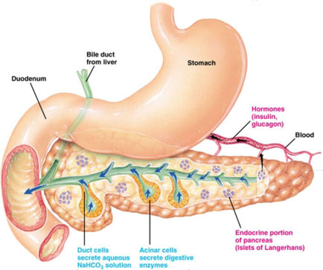
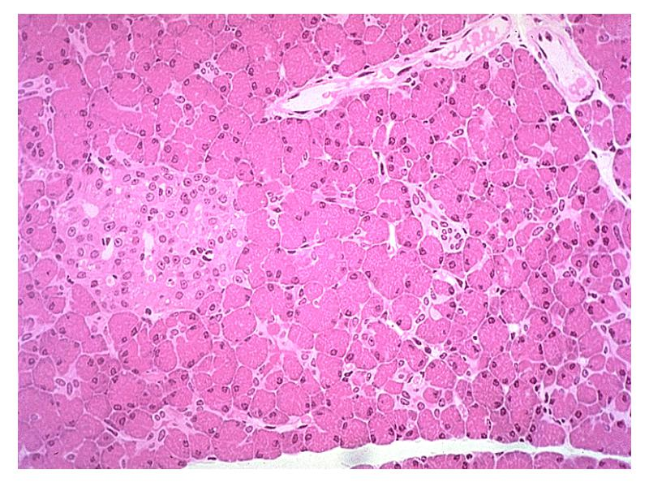
Langerhans adacıkları

Slide 17
Pankreas Bezi Hormonları
Langerhans adacıklarında bulunan α (alfa) hücreleri glukagon, β (beta) hücreleri insülin, D (delta) hücreleri somatostatin ve F hücreleri pankreotik polipeptid salgılar.
İnsülin
İnsülin hormonu pankreasın langerhans adacıklarındaki beta hücrelerinde sentezlenir.
İnsülin kandaki glikoz seviyesini düşürerek düzenler.
Kanda glikoz seviyesi yükseldiğinde insülin miktarı artar ve şu etkileri yapar.

Slide 18
Glikozun karaciğere taşınarak glikojen halinde depo edilmesini sağlar.
Glikozun hücre içine taşınmasını sağlar.
Glikozun hücreler tarafından kullanılması ve oksidasyonu insülin sayesinde gerçekleşir.
İnsülin olmadan hücreler glikozu kullanamazlar.
Çünkü glikoz dokular arası sıvıdan hücre içine insülin sayesinde taşınır.
Bağırsaklardan emilen glikoz insülin sayesinde kaslarda ve karaciğerde depo edilir.
Karbonhidratlardan yağ oluşumunu hızlandırır.

Slide 19
İnsülinin yetersiz salgılanması sonucu glikoz karaciğerde glikojen halinde depo edilemez ve hücreler tarafından yeterince kullanılamaz. Sonuç olarak kanda glikoz seviyesi yükselir. Herhangi bir nedenle insülinin yetersiz salgılanmasına bağlı olarak kanda glikoz seviyesinin normalin üstünde olmasına hiperglisemi denir. Kanda glikoz birikmesi diabetes mellitusa (Şeker hastalığı) neden olur.
İnsülinin normalin üstünde salgılanmasına bağlı olarak kanda glikoz düzeyinin normalin altına düşmesine hipoglisemi denir. Bu durumda en çok beyin etkilenir. Çünkü beynin tek enerji kaynağı glikozdur. Hipogliseminin ilerleyen aşamalarında hipoglisemik şok ve ölüm gelişir.

Slide 20
Glukagon
Glukagon hormonu, pankreasın langerhans adacıklarının α (alfa) hücrelerinde sentezlenir.
Kanda glikoz düzeyini artırıcı etki yapar.
Karaciğerde ve kaslarda depo edilen glikojenin glikoza dönüştürülerek kana verilmesini sağlar.

Slide 21
Kanın glikoz düzeyinin ayarlanması
Kan glikoz seviyesinin dengede tutulması çok önemlidir çünkü beyin hücrelerinin sürekli olarak glikoza ihtiyacı vardır. Beyin hücreleri başka hiçbir maddeyi beslenmek için kullanamaz.
İnsülin ve glukagonun salgılanması direkt olarak kan-glikoz seviyesi tarafından kontrol edilir.
İnsülinin antagonisti glukagondur.
Kanın glikoz değeri, insülin ve glukagon hormonlarının birlikte çalışması sayesinde % 80–120 mg olarak sabit tutulur.
Plazmadaki glikoz seviyesi artınca β (Beta) hücreleri uyarılır ve insülin salgılanması artar. Glikozun hücrelerde kullanımı gerçekleşir ve kan glikoz seviyesi düşer.

Slide 22


Kandaki glikoz seviyesi yükseldiğinde;
Plazmadaki glikoz seviyesi düşünce; pankreas adacıklarındaki α (alfa) hücrelerinden glukagon salgısı başlar ve insülin salgısı azalır. Karaciğerde depolanmış olan glikoz açığa çıkar ve kan glikoz seviyesi yükselir.
Kandaki glikoz seviyesi düştüğünde;

Slide 23
Pankreastan salgılanan diğer hormonlar somatostatin ve pankreotik polipeptiddir.
Somatostatin
Pankreasın delta hücrelerinde yapılır.
Pankreas β hücrelerinden insülin salgılatan her uyarı delta hücrelerinden somatostatin salgılatır.
Somatostatin mide boşalmasını geciktirir,
Mide asit yapımını ve gastrin salgısını önler,
Pankreasın enzim salgısını azaltır.
Pankreotik polipeptid hormonu,
Safra kesesi kontraksiyonunun önlenmesi
Pankreasın sindirim enzimlerinin yapımının ayarlanmasını sağlar.

